Slide 1

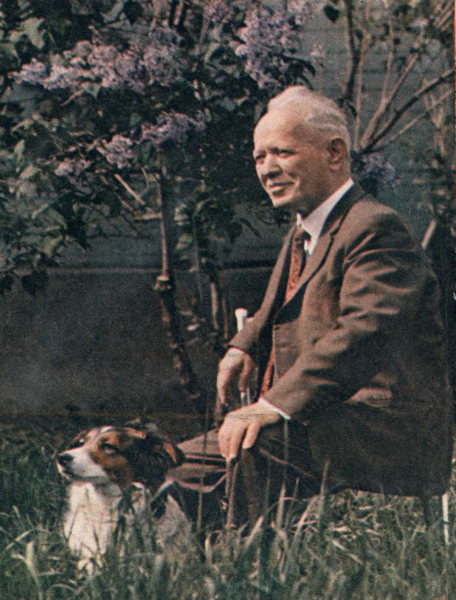
Русский характер в рассказе М. Шолохова «Судьба человека»

Slide 2

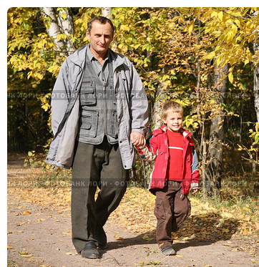
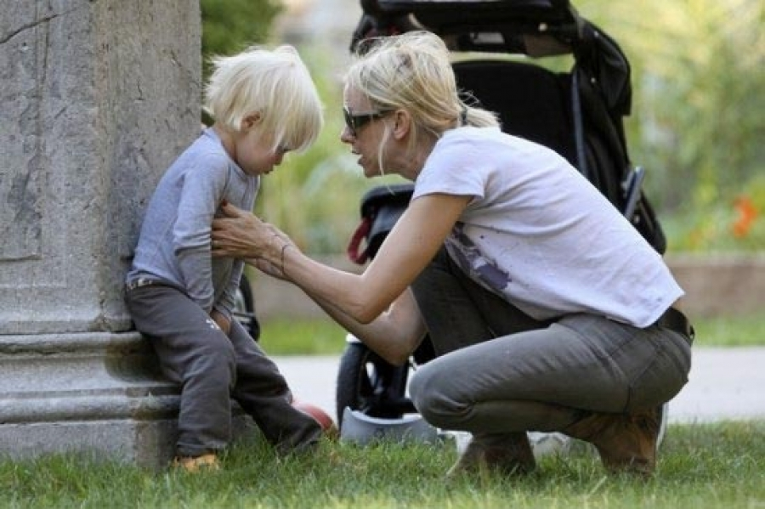

Slide 3
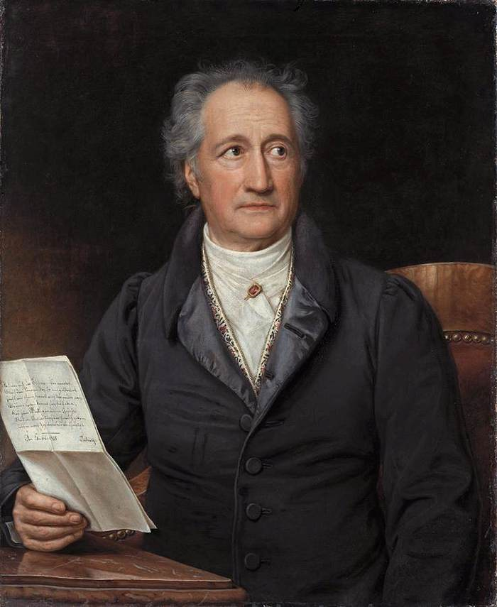
Эпиграф
Невозможно всегда быть героем, но можно всегда оставаться человеком
И.В. Гёте

Slide 4
А. Толстой «Русский характер»
«Русский характер. Поди-ка опиши его. Рассказывать ли о героических подвигах? Но их столько, что растеряешься, - который предпочесть. Вот меня и выручил один мой приятель небольшой историей из личной жизни».

Slide 5
Словарная работа
Характер — совокупность психических, духовных свойств человека, обнаруживающихся в его поведении; человек с характером, сильный характер (Ожегов С.И. Толковый словарь русского языка).

Slide 6
Положительные черты характера
умение любить
стойкость
великодушие
уверенность в себе
честность
мужество
верность
патриотизм
сострадание
доброта
Самопожертвова-
ние

Slide 7
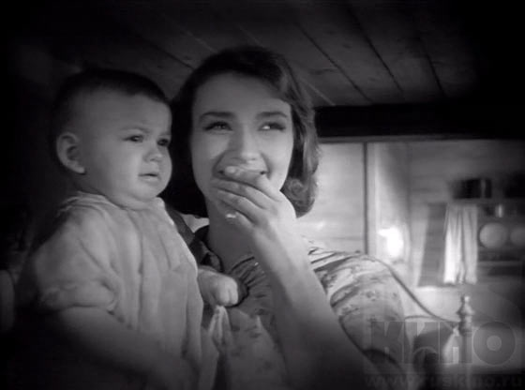
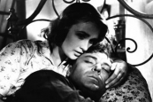
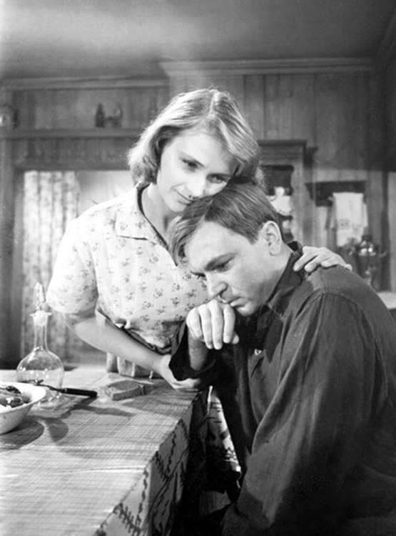
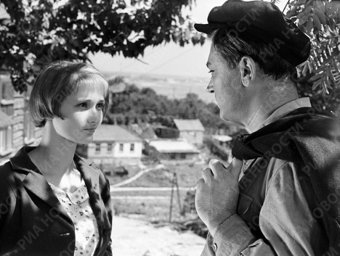
Семейное счастье

Slide 8
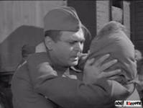
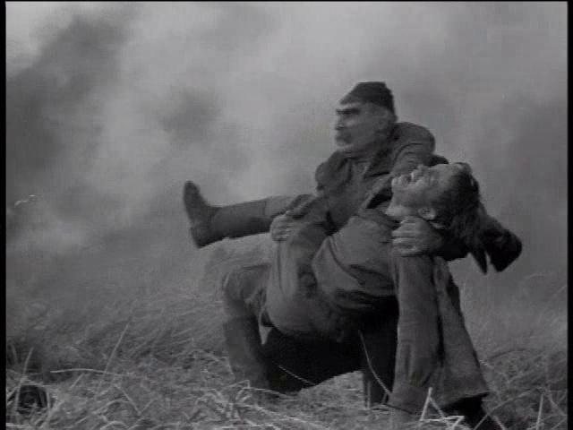
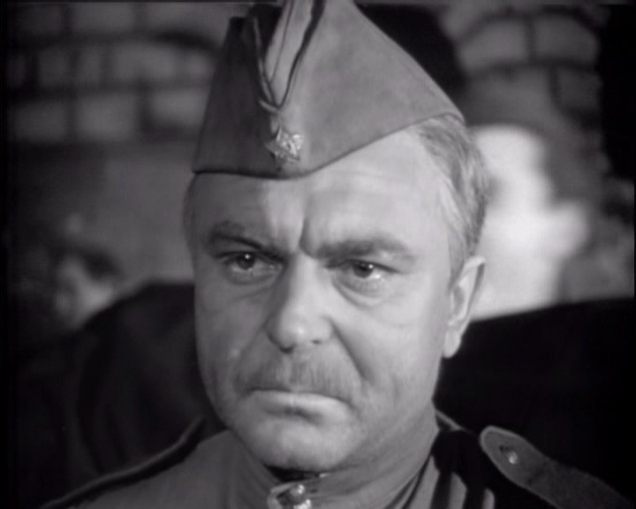
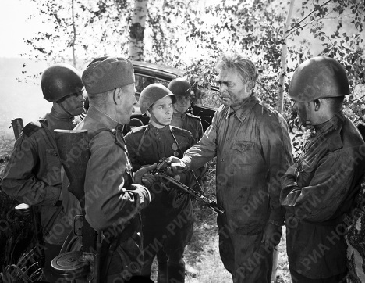
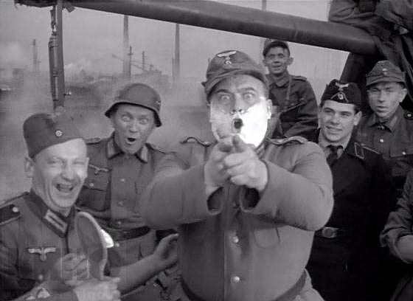
Война

Slide 9
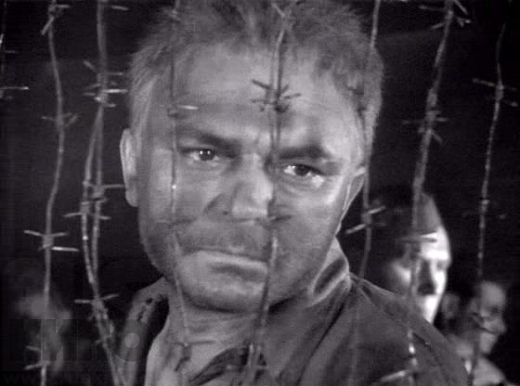

Slide 10
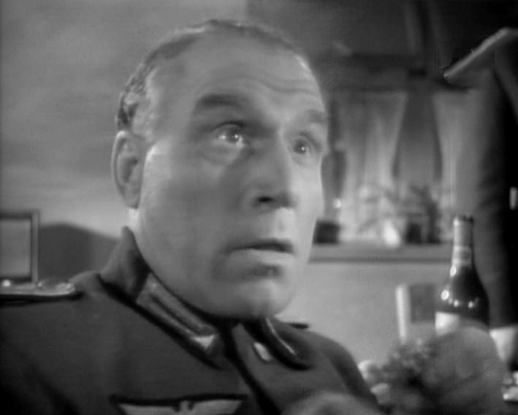
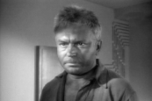
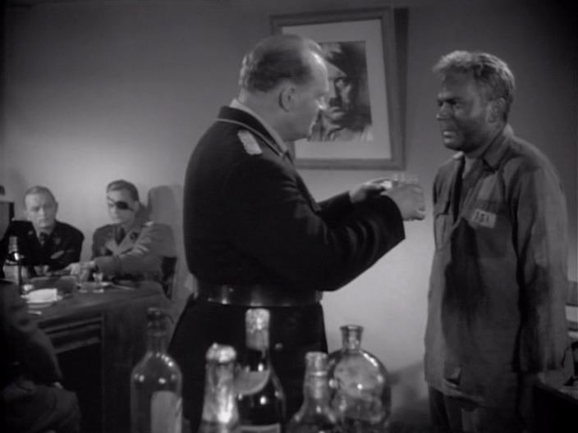
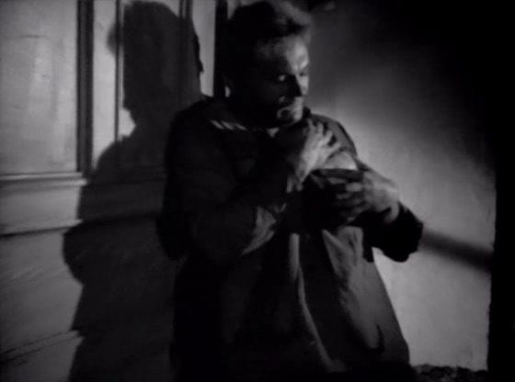
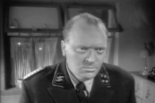
Эпизод «Вызов к Мюллеру»

Slide 11
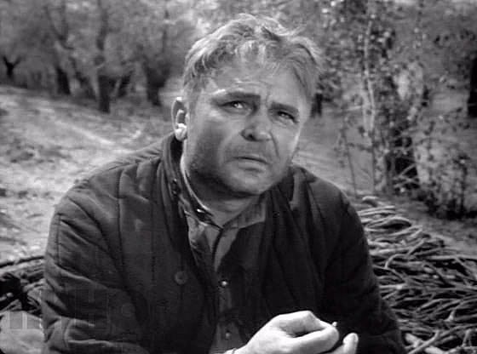
Что впереди?

Slide 12
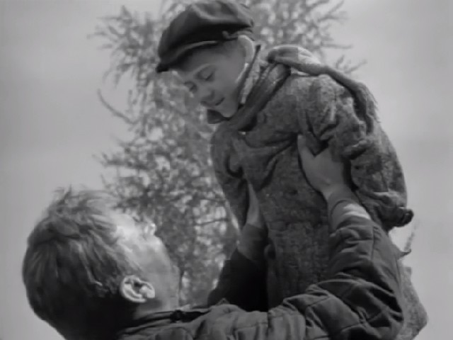
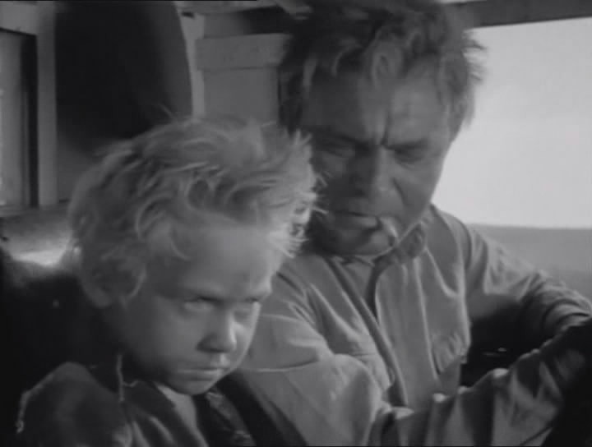
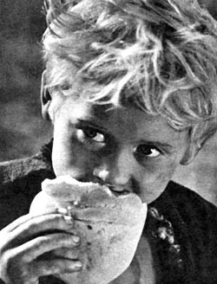
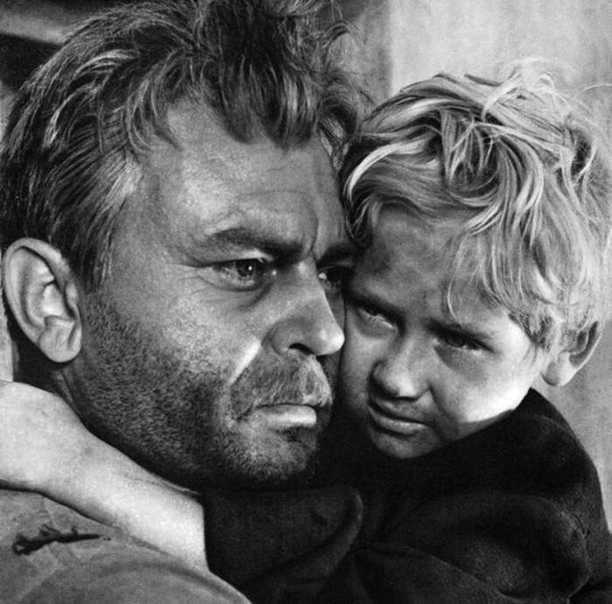
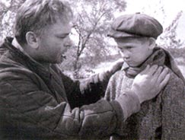
Встреча с Ванюшкой

Slide 13
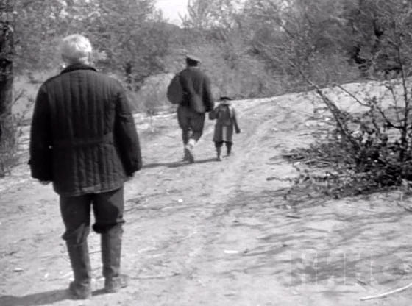
“Да, вот они, русские характеры! Кажется, прост человек, а придет суровая беда, в большом или в малом, и поднимется в нем великая сила – человеческая красота”.
А. Толстой

Slide 14
Словарная работа
Судьба — 1. Стечение обстоятельств, независящих от воли человека, ход жизненных обстоятельств;
2. Доля, участь;
3. История существования кого-чего-нибудь;
4. Будущее, то, что случится (Словарь С.И. Ожегова).

Slide 15
Эпиграф
Невозможно всегда быть героем, но можно всегда оставаться человеком
И.В. Гёте

Slide 16
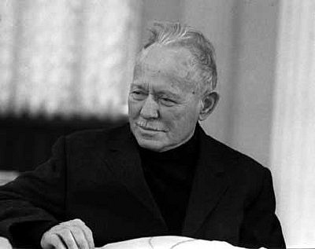
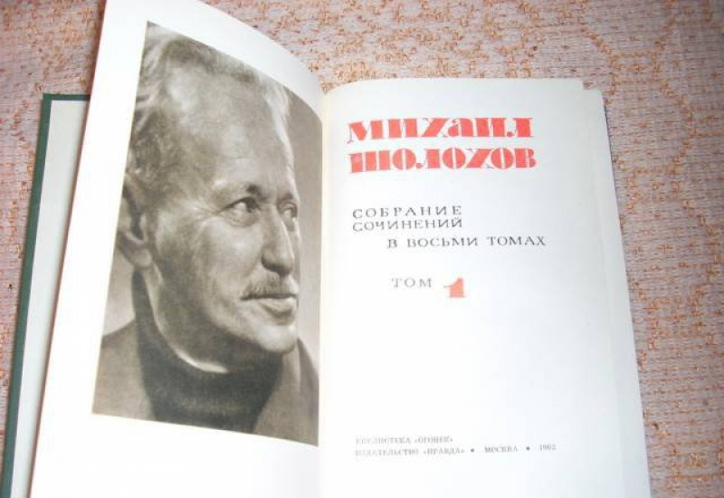
“Я хотел бы, чтобы мои книги помогали людям стать лучше, стать чище душой, пробуждали любовь к человеку, стремление активно бороться за идеалы гуманизма человечества. Если мне это удалось в какой-то мере, я счастлив”.

Slide 17
Домашнее задание:
Подготовиться к тесту по рассказу М. Шолохова «Судьба человека».
Прочитать отрывок из рассказа В. П. Астафьева «Царь-рыба» (отметить по тексту взаимоотношение человек и природа)

